Slide 1
Erasmus+ Project DIRES Disability-Inclusive schools- Respect-Europe- Social dialogue
Réunion d’informations avec les familles: Lundi 14 mars 2016
Le projet ERASMUS + DIRES et les mobilités européennes

Slide 2
Summary
Le projet ERASMUS + DIRES (2015-2017)
Les sept mobilités à réaliser
Les trois mobilités déjà réalisées: France, Irlande, Italie
La mobilité 4 à venir en France

Slide 3
Le projet ERASMUS + DIRES Un partenariat européen stratégique scolaire KA2
Durée: 2015-2017
Participants: 6 écoles, 5 pays, + de 186 personnes
Thématique: L’inclusion dans les écoles en Europe
Moyens: Le projet européen, les mobilités, les activités et les productions plurilingues, la subvention
Objectifs: Développer l’inclusion d’élèves à besoins pédagogiques spécifiques et d’élèves ordinaires dans les mobilités et les projets européens
Langues: L’anglais, langue de travail et les autres langues

Slide 4
Les sept mobilités européennes à réaliser dans les six écoles des cinq pays
2015-2016:
1-France: 8-14 novembre 2015
2-Irlande: 17-23 janvier 2016
3-Italie: 6-12 mars 2016
4-France: 8-14 mai 2016
2016-2017:
5-Allemagne: Octobre 2016
6-Turquie: Mars 2017
7-Irlande: Mai 2017

Slide 5
Les trois mobilités déjà réalisées 1 -ISC France : Mobilité transnationale pour la coordination
Objectifs:
- Découvrir l’établissement et la région
- Construire l’équipe de coordination
- Implanter le projet
Participants: 11 membres de l’équipe pédagogique des 6 écoles
Activités et productions:
- Découverte de l’école: l’ISC à La Ville du Bois
- Accueil dans l’ULIS pour les élèves à besoins pédagogiques spécifiques
- Conférence de presse
- Compte rendu de la réunion de coordination
- Visite de Paris
Dissémination: 260 participants

Slide 6
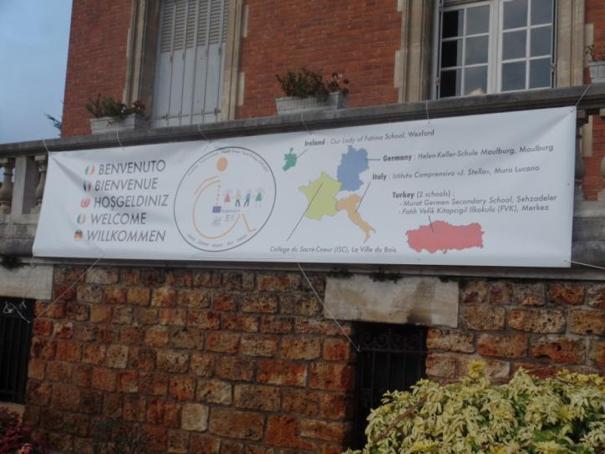
Accueil à l’ISC

Slide 7
Les délégations européennes des six écoles

Slide 8
Cours par les délégations européennes
Préparation et… stress!

Slide 9
Conférence de presse: Présentation du projet et des délégations par Danielle, coordinatrice du projet

Slide 10
Présentation de l’ULIS pour les élèves à besoins pédagogiques spécifiques par Christine, Coordinatrice

Slide 11
2-Our Lady of Fatima, Irlande. Mobilité d’apprentissage Thématique: Les écoles inclusives

Slide 12
Les élèves des six écoles

Slide 13
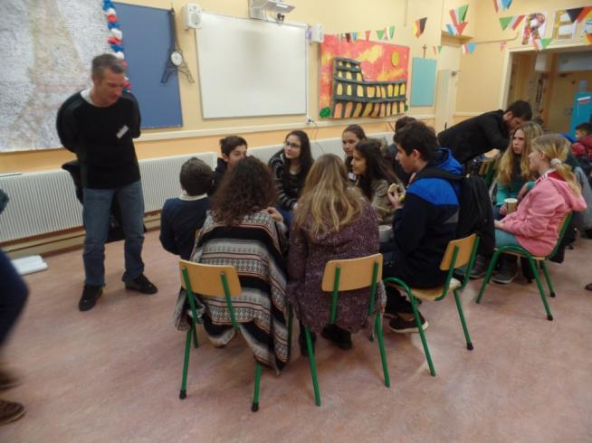
De nouvelles amitiés européennes pour les élèves.. et les équipes pédagogiques

Slide 14
Workshops 1- Cuisine: Livre de recettes européennes pour tous. Shopping

Slide 15
2- Equitation en équipe européenne

Slide 16
3- Musique avec Patrice

Slide 17
Cours par les cinq délégations :
Ici présentation de la délégation italienne

Slide 18
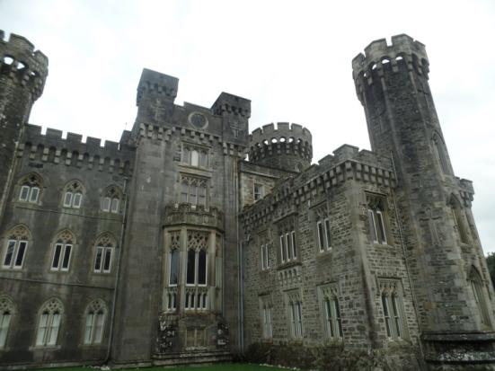
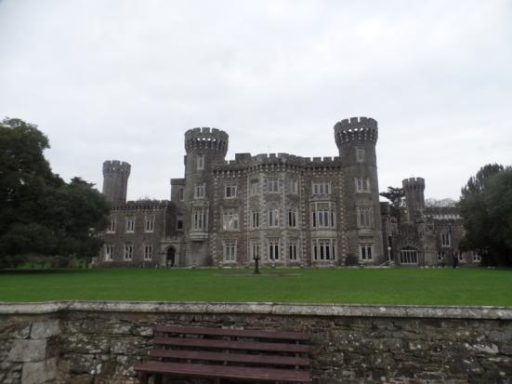
Visite culturelle: le château Johnstown

Slide 19
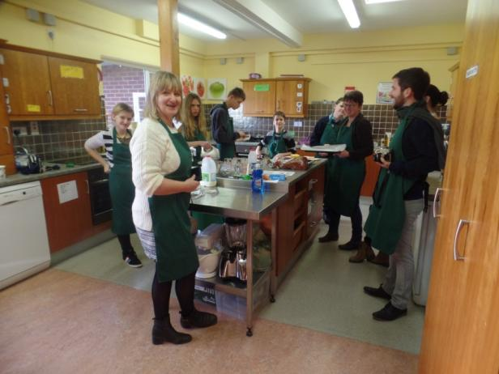
Soirée européenne festive

Slide 20
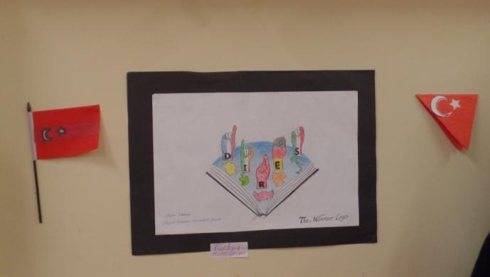
Concours de logo: La gagnante est de Manissa, Turquie

Slide 21
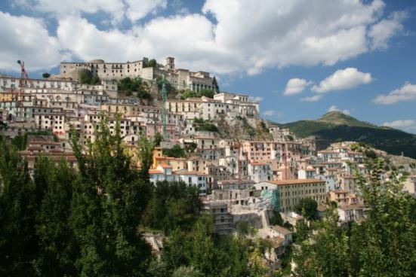
3 - Josef Stella, Italie. Mobilité d’apprentissage
Thématique: Le handicap
Muro Lucano

Slide 22
La cérémonie d’accueil

Slide 23
Les élèves italiens présentent des danses traditionnelles…

Slide 24
Et se préparent à chanter

Slide 25
Un des ateliers: Les travaux artistiques

Slide 26
Cours par les cinq délégations: Ici la délégation française fait sa présentation sur la thématique du handicap

Slide 27
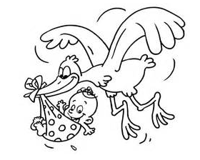
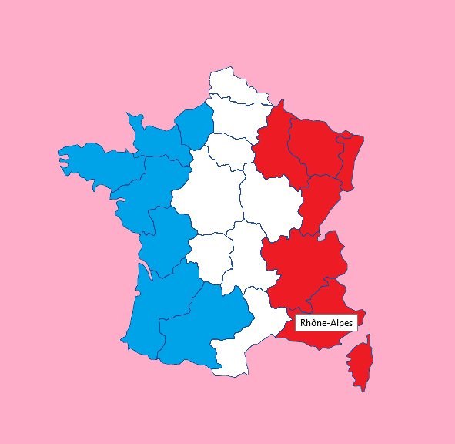
Qui suis-je? I AM A GIRL !
I was born on July 8, 1957
In France in Lyon
My name is Michèle MATHY
My pseudo is Mimie MATHY

Slide 28
Visite culturelle : Matera, Capitale culturelle européenne 2019

Slide 29
Evaluations of the students
Keywords used by Students to describe the atmosphere in the school:
Great | Love | Friendly | Good mood
Exciting | Fun | Excellent | Happy
Unforgettable | Cheerful | Fantastic | Tired
New | Interesting | Cool | Share

Slide 30
Roissy: retour d’Italie de la délégation ISC

Slide 31
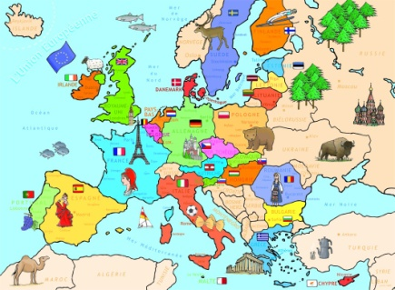
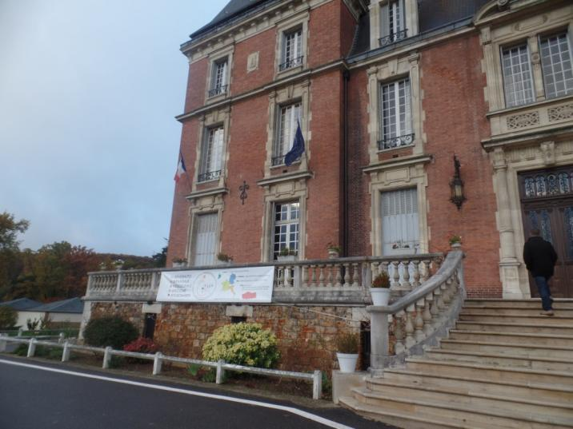
La mobilité à venir : 3- L’ISC, France. Mobilité d’apprentissage Thématique: L’Europe

Slide 32
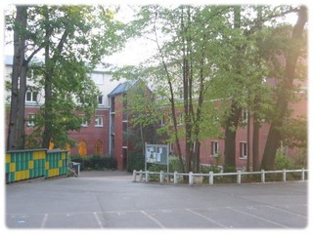
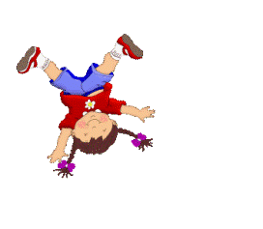
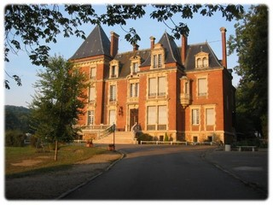
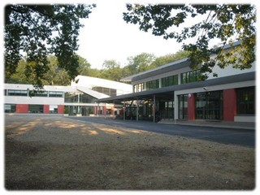
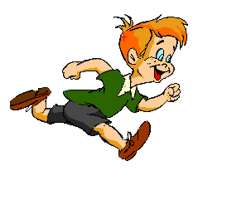
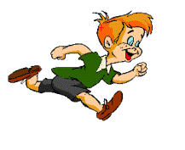
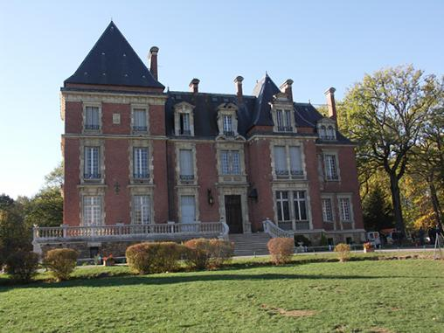
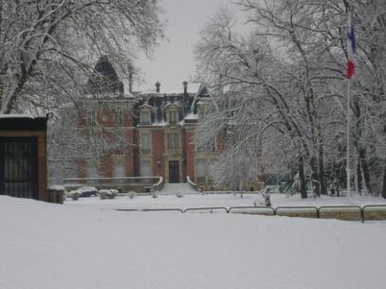
College of Alzon
School : 990 students ULIS :10 students High School: 530 students
Teachers : 90
High school Jean-Paul II

Slide 33
La mobilité 4 à venir ISC France : Mobilité d’apprentissage 8/14 mai 2016
Présentation de la mobilité
Durée: Dimanche 8 mai au samedi 14 mai 2016
Participants: 45 personnes: 12 Elèves à Besoins Spécifiques, 17 ordinaires, 16 staff) + L’ISC
Thématique: L’Europe et l’inclusion scolaire
Objectifs: Développer l’inclusion d’élèves à besoins pédagogiques spécifiques et d’élèves ordinaires dans les mobilités et les projets européens
Langues: L’anglais, langue de travail et les autres langues

Slide 34
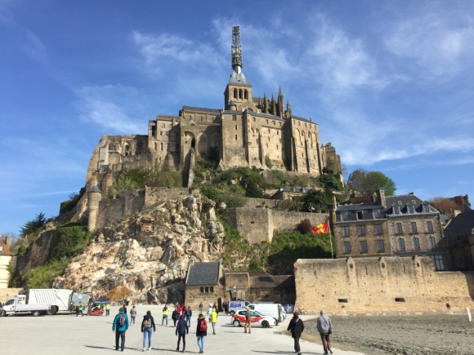
Objectifs, visites culturelles et soirée festive
Objectifs
Découvrir et s’orienter
Participer aux activités programmées
Développer ses compétences sociales
Communiquer
Pratiquer l’anglais et les langues étrangères
S’ouvrir aux autres
Visites culturelles
Mont Saint Michel: 1 journée
Paris
Soirée festive européenne
Soirée festive avec les familles. Présentation des productions. Buffet avec des spécialités européennes

Slide 35
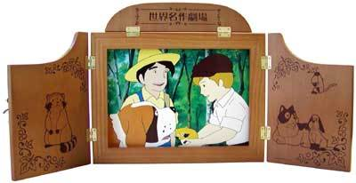
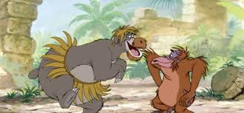
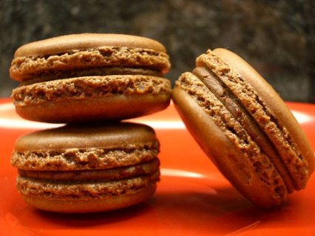
Ateliers européens d’inclusion
Kamishibaï
Cartes touristiques des cinq pays du projet
Le bonhomme Europe
Musique
Macarons français
Travaux manuels
Chasse au trésor

Slide 36
Photos des délégations françaises d’Irlande et d’Italie: Mmes Gauthier, Jaozandry, Villet et M. Bourdiau Powerpoint: D. Lavollée, coordinatrice européenne

